Slide 1





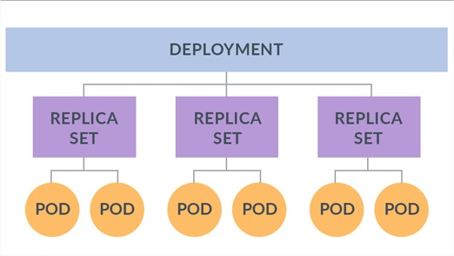
VM 1
IMAGE
VM 2
Cloud privé Openstack
INSTANCE
Fichier .tf
Déploiement d’application

